Slide 1

Bài 153
DIỆN TÍCH HÌNH VUÔNG
(Sách giáo khoa Toán 3 - Tập hai- Trang 74)

Slide 2
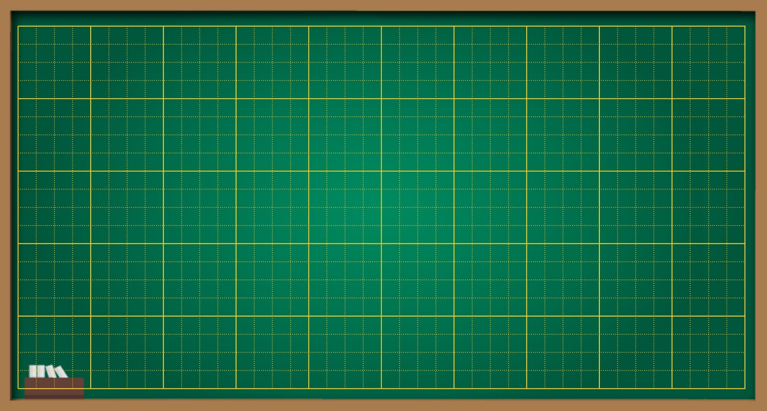
Thứ … ngày … tháng … năm ….
Bài 153
Diện tích hình vuông

Slide 3
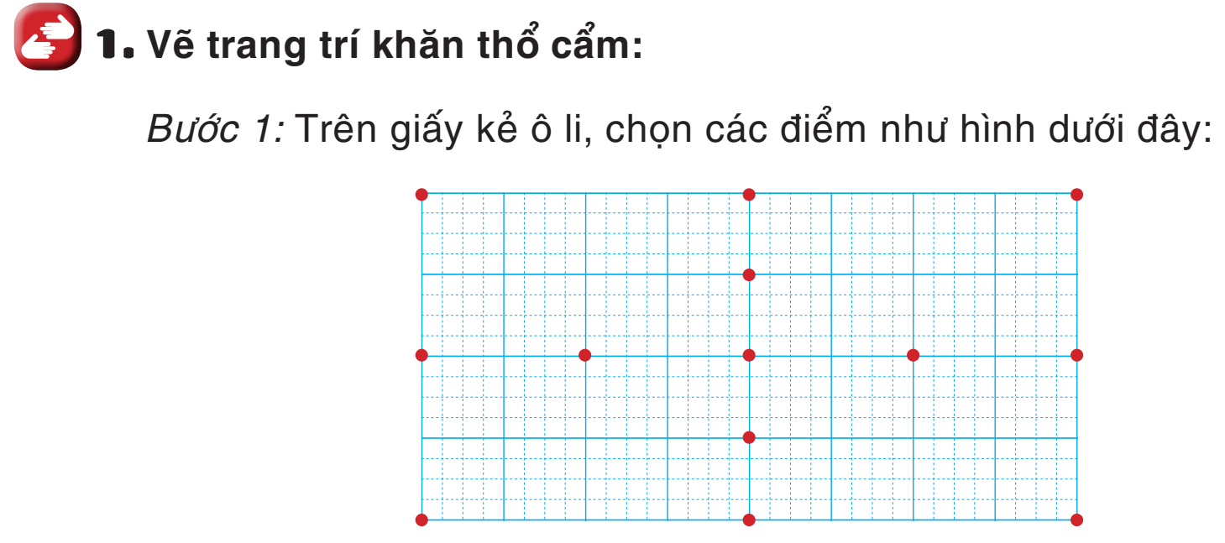

Slide 4
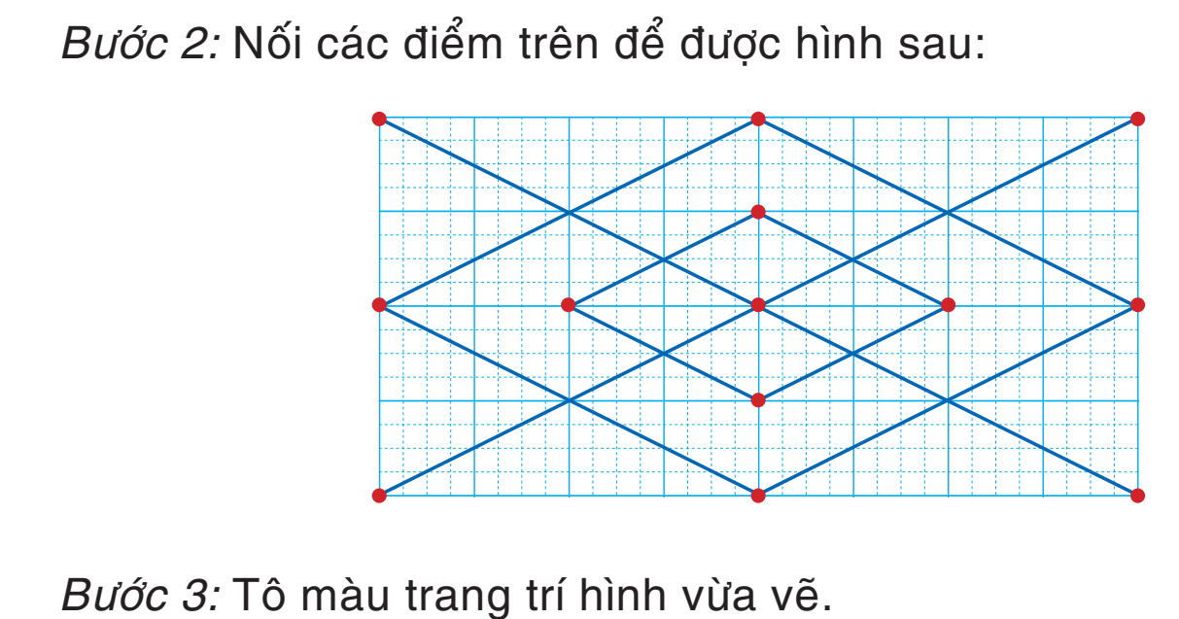

Slide 5
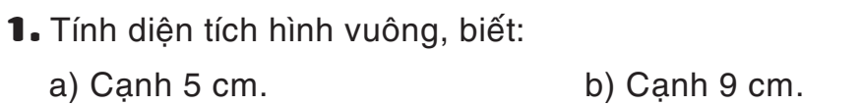
Bài giải
Diện tích hình vuông đó là:
5 x 5 = 25 (cm²)
b. Diện tích hình vuông đó là:
9 x 9 = 81 (cm²)
Đáp số: a. 25 cm²
b. 81 cm²

Slide 6
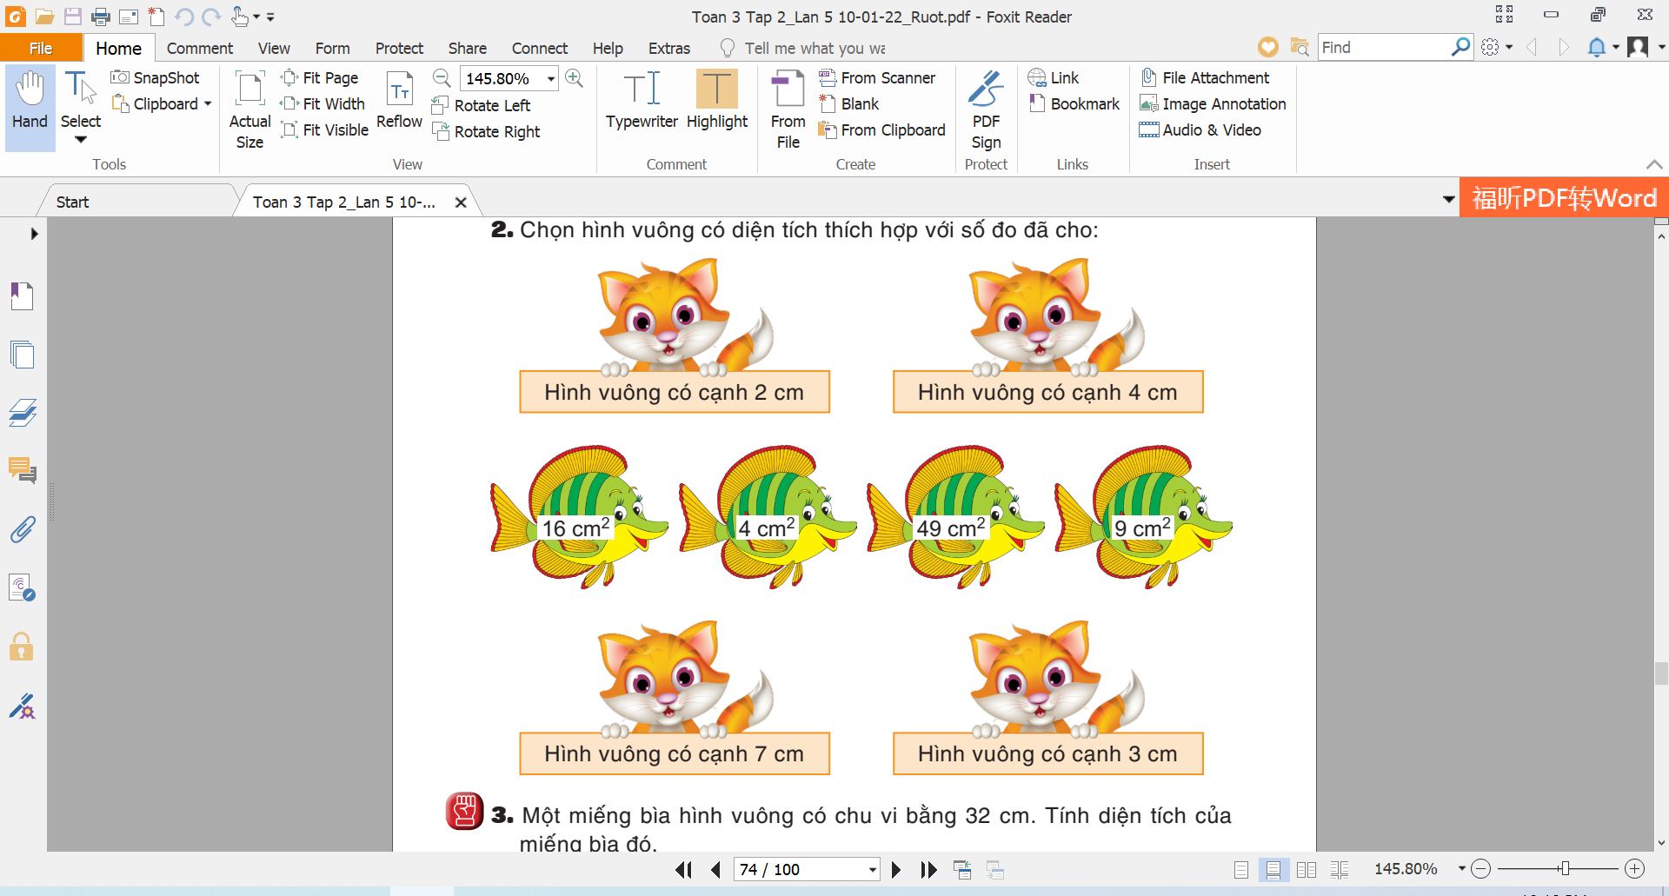

Slide 7
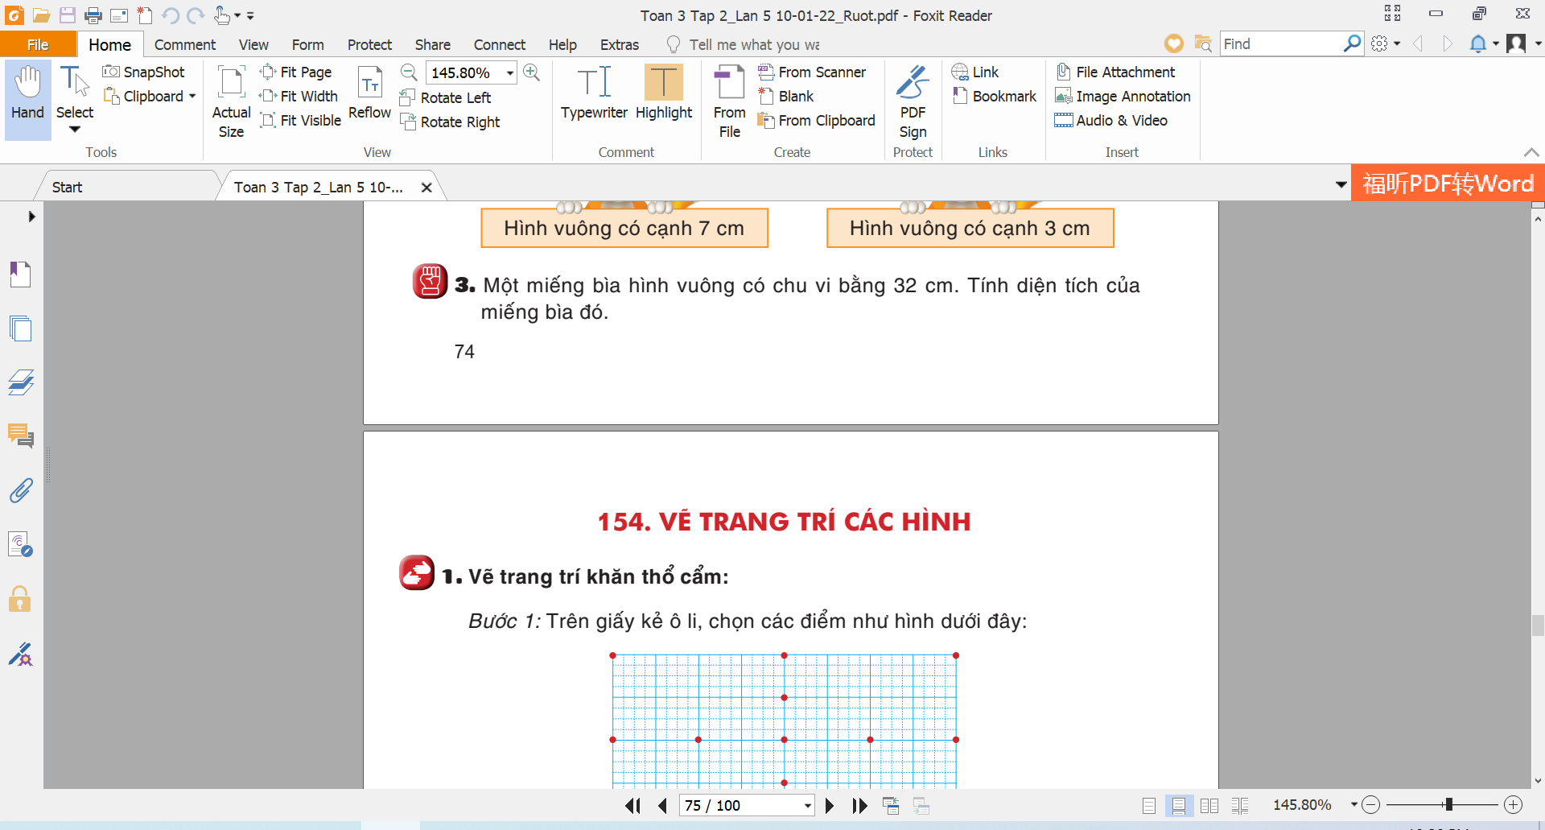
Bài giải
Một cạnh miếng bìa hình vuông đó dài là:
32 : 4 = 8 (cm)
Diện tích miếng bìa hình vuông đó là:
8 x 8 = 64 (cm²)
Đáp số: 64 cm²

Slide 8

VẬN DỤNG

Slide 9

DẶN DÒ
1.
2.

Slide 10

Chúc các em
học tốt

